Slide 1
Progroom
Подготовил: Барышников Илья

Slide 2
ВВедение

Slide 3
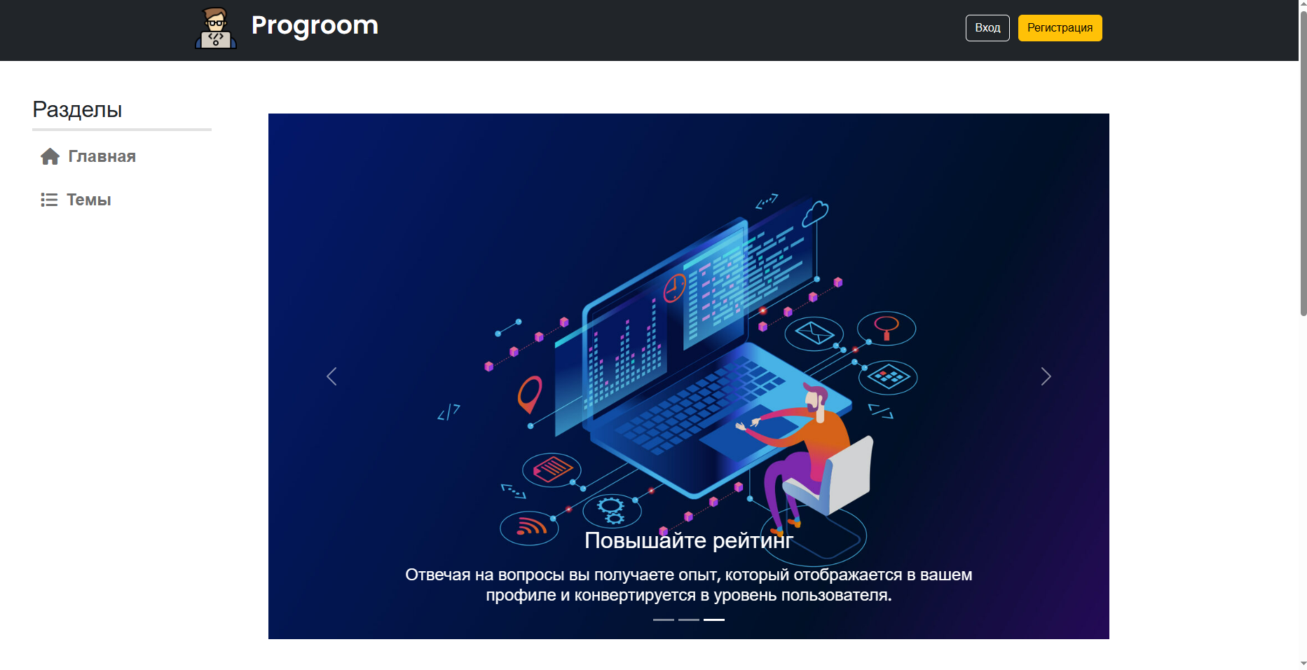
Цель проекта
Создать онлайн-сообщество, где программисты всех уровней могут общаться, помогать друг другу и получать доступ к ценным ресурсам. Особенностью моего форума является существование специальной рейтинговой системы. Она заключается в получении опыта за ответы на вопросы. На сайте реализован раздел рейтинга всех пользователей.

Slide 4

Целевая аудитория
Программисты-любители и профессионалы
Студенты и преподаватели информатики
Разработчики и архитекторы программного обеспечения
Тестировщики и аналитики

Slide 5

Решение задач
Мой программный продукт позволяет задавать вопросы пользователем и получить ответ от других участников форума.
Неавторизованные пользователи также без проблем могут найти ответ на свой вопрос без регистрации.
Новички в программировании могут получить какие-либо базовые знания. Или найти свои ошибки, похожие на те, что уже есть на сайте.

Slide 6
Реализация

Slide 7
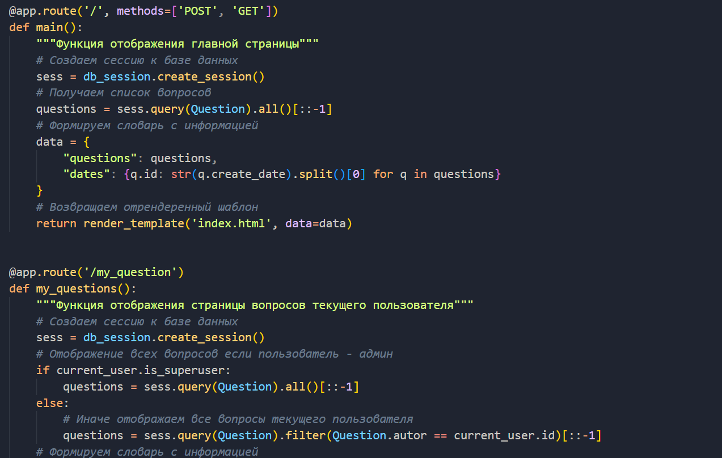
Обработка адресов
Файл app.py содержит функции и декораторы для отображения шаблонов по определенным адресам.

Slide 8
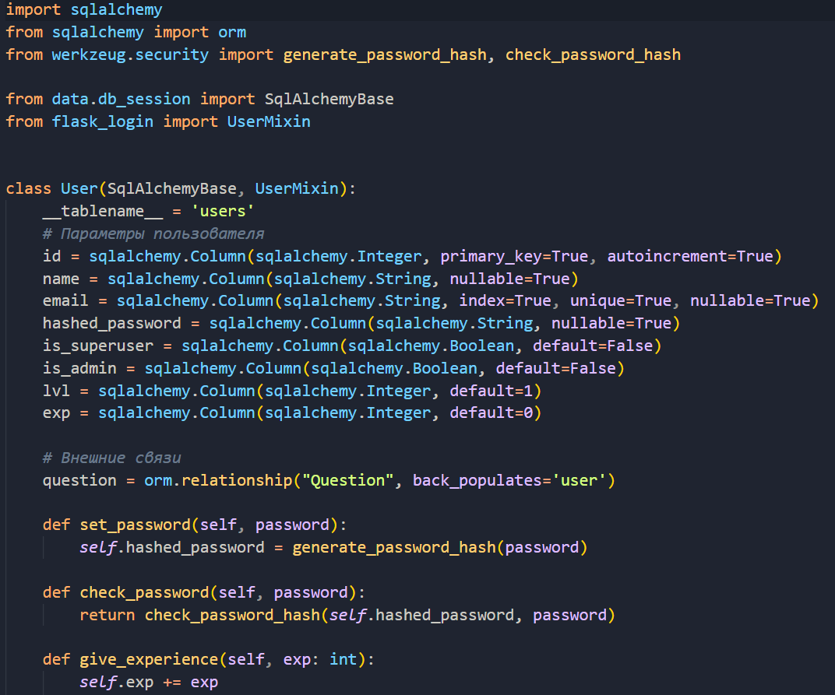
модели
Представление информации о какой либо структуре информации осуществляется в виде объектов определенного класса

Slide 9
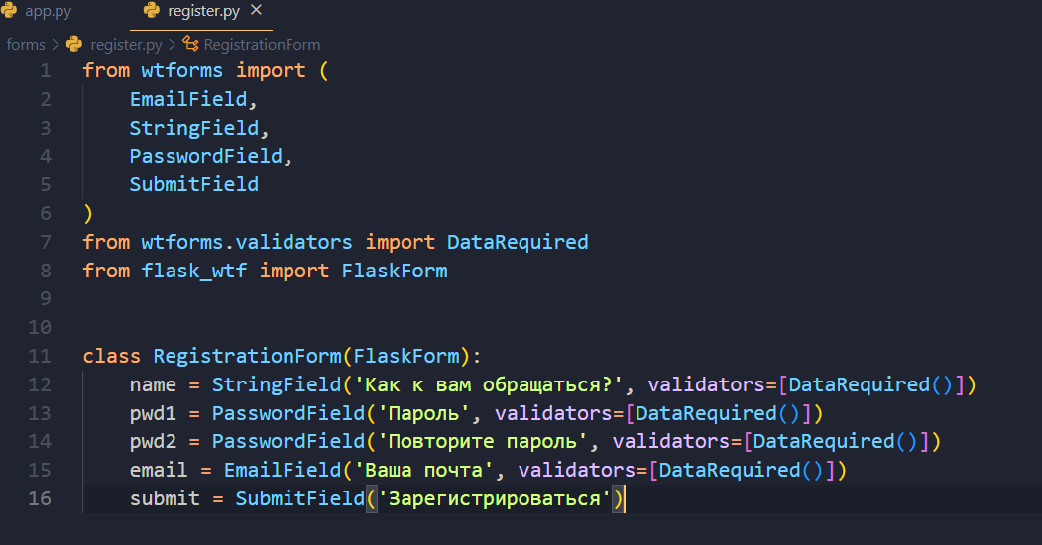
Формы
Пример реализации формы регистрации на основе полей модели пользователя.

Slide 10
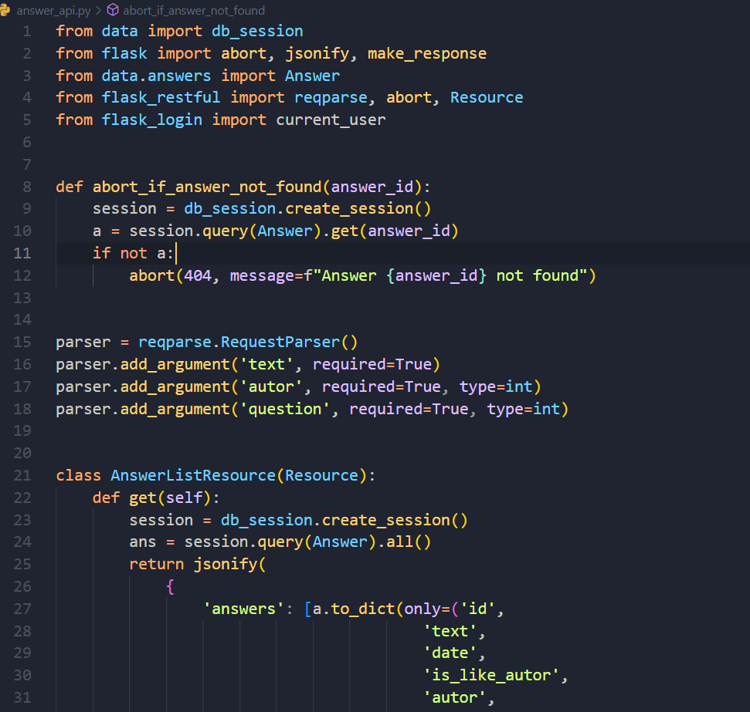
Api сервис
В моем программном продукте также осуществлен api для ответов на вопросы, с целью в будущем обрабатывать комментарии более быстро с использованием других ЯП.

Slide 11
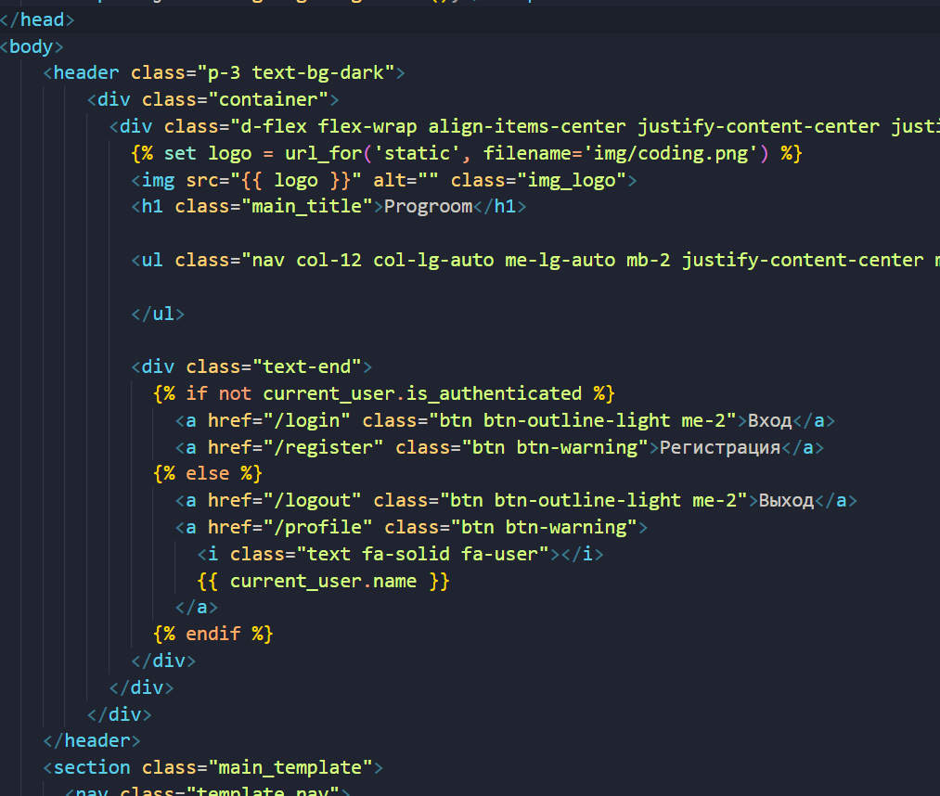
Шаблоны
Страницы сайта представлены в виде шаблонов в которые помещаются данные определенных объектов, в зависимости от отображаемой страницы. Например на странице отдельного вопроса в шаблон будут подставляться: название вопроса, описание вопроса и изображение при наличии.

Slide 12
Заключение

Slide 13
Выводы
Форум программистов предоставляет платформу, где разработчики могут взаимодействовать, делиться знаниями и искать поддержку в технической среде.
Раздел вопросов и ответов предоставляет ценную помощь начинающим программистам, позволяя им задавать вопросы и получать оперативные ответы от опытного сообщества.
Форум способствует формированию сообщества разработчиков, где они могут общаться, поддерживать друг друга и совместно решать проблемы.
Участие в форуме помогает разработчикам учиться на практике, развиваться профессионально, улучшать свои навыки и становиться более компетентными.

Slide 14
Возможности для доработки
Важно обеспечить регулярную модерацию форума, чтобы поддерживать высокое качество контента, предотвращать спам и конфликты, а также обеспечивать безопасную и приятную атмосферу для всех участников.
Создание раздела сайта со статьями на какие-либо темы, касающиеся программирования.
Реализация обширной формы для создания вопроса с неограниченным количеством фотографий и текста.
Реализация также и более обширной формы ответа на вопрос

